Slide 1
Logistic Regression
羅吉斯回歸模型
依據獨立變數（independent variables）預測分類變數(categorical variables)

Slide 2
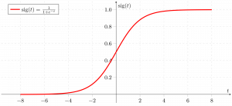
Logistic Regression
Logistic regression 監督式學習方法之一，用於二元分類問題(binary classification problems)
用於預測新案例屬於哪一個類別
核心轉換機制為sigmoid函數，可以將一個數值資料對映到 0 或 1 的機率值，sigmoid函數又稱為 s-function

Slide 3
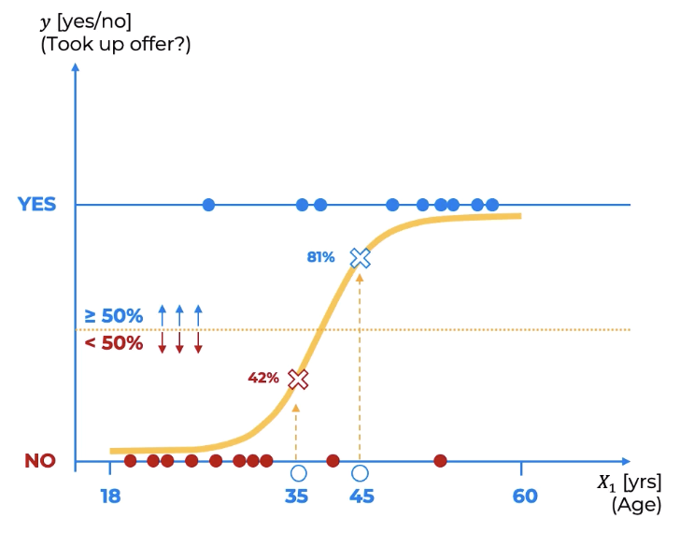
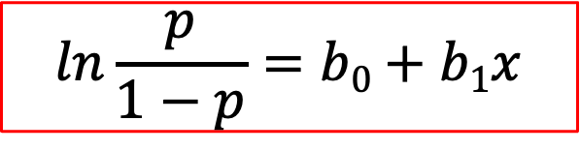
二元分類問題：依據年齡決定是否販賣保險
$$ln\frac{p}{1−p}=b0+b1x$$
資料集中目標變數非(yes)即(no)—二元分類
利用 sigmoid 函數模擬對映現象(預測模型)
新案例(年齡)得到一個機率(賣保險給他)
設定一個決策線(機率大於50%賣，否則拒絕)

Slide 4
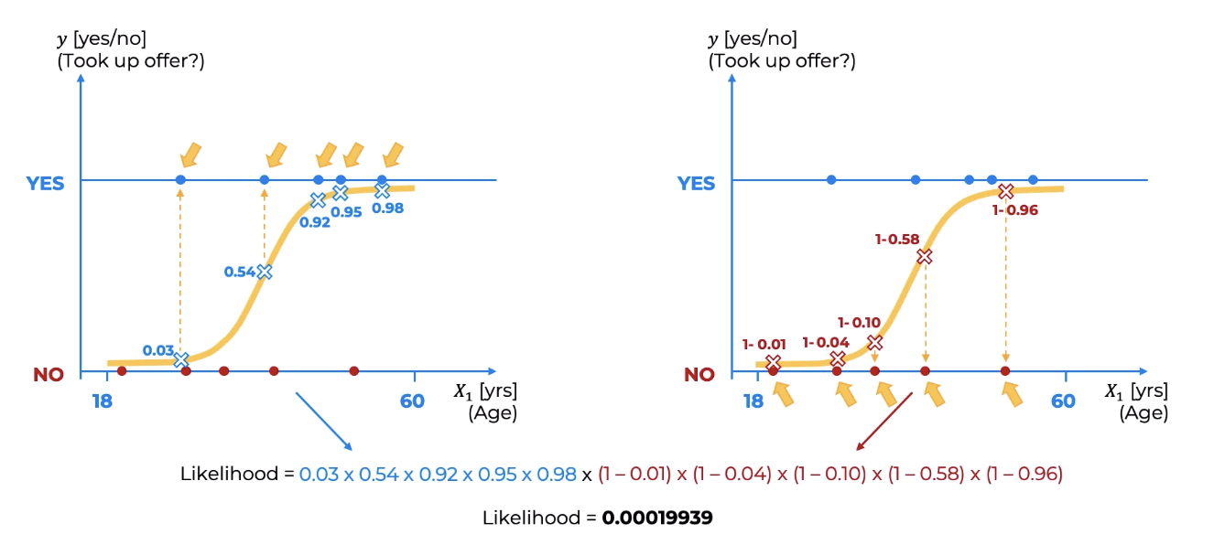
Maximum Likelyhood

Slide 5
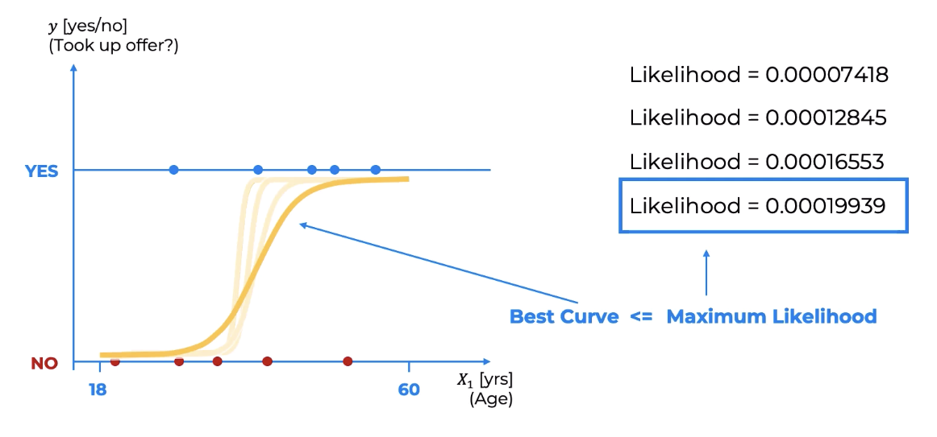

Slide 6

Logistic Regression 問題架構
$X= \left[\begin{matrix}x_{11} & … & x_{1m} \\ x_{21} & … & x_{2m} \\ \begin{aligned}⋮ \\ x_{n1}\end{aligned} & \begin{aligned}⋱ \\ …\end{aligned} & \begin{aligned}⋮ \\ x_{nm}\end{aligned}\end{matrix}\right]$
$y=\left\{\begin{matrix}0, if class 1 \\ 1, if class 2\end{matrix}\right.$
$z=(\sum_{i=1}^{m}{w_{i}xi})+b$
$σ\left(z\right)=\frac{1}{1−e^{−z}}$
$P\left(y=1\right)=σ\left(z\right)$
$P\left(y=0\right)=1−σ(z)$
資料集包含n筆資料
每筆資料有m個features
y (target variable)為categorical variable (binomial)
z 為x₁,x₂,…, x_{m}的線性回歸模型
w_{i} = 第 i 個特徵因子的權重(係數)
xi = 第 i 個特徵因子, b = bias (intercept)
σ(z) = sigmoid函數
σ(z) = 預測結果為 1 的機率

Slide 7
breast_cancer 資料集
Breast cancer資料集共有569筆資料，30個特徵欄位，1個診斷結果(0 = Malignant惡性腫瘤, 1 = Benign良性腫瘤)

Slide 8
Sklearn 實作 Logistic Regression
from sklearn.datasets import load_breast_cancer
from sklearn.linear_model import LogisticRegression
from sklearn.model_selection import train_test_split
from sklearn.metrics import accuracy_score
#load the following dataset
X, y = load_breast_cancer(return_X_y=True)
X_train, X_test, y_train, y_test = train_test_split(X, y, test_size=0.20, random_state=23)
model = LogisticRegression(max_iter=10000, random_state=0)
model.fit(X_train, y_train)
acc = accuracy_score(y_test, model.predict(X_test)) * 100
print(f"Logistic Regression model accuracy: {acc:.2f}%")

Slide 9
Logistic Regression model of sklearn
class sklearn.linear_model.LogisticRegression(
penalty=‘l2’, #選擇L1 (lasso), L2 (ridge), elasticnet, or None for penalty (reduce overfitting)
solver='lbfgs’, #{‘lbfgs’, ‘liblinear’, ‘newton-cg’, ‘newton-cholesky’, ‘sag’, ‘saga’}, default=’lbfgs’
max_iter=100, #執行回合數
*, dual=False, tol=0.0001, C=1.0, fit_intercept=True, intercept_scaling=1, class_weight=None, random_state=None, multi_class='deprecated’, verbose=0, warm_start=False, n_jobs=None, l1_ratio=None
)

Slide 10
Evaluation for classification model
Confusion matrix
TP(True Positive) 真陽性 :
實際值為正且預測值為正的樣本數量
TN(True Negative) 真陰性
實際值為負且預測為負的樣本數量
FP(False Positive) 假陽性
實際值為正但預測值為負(預測錯誤)的樣本數量
FN(False Negative) 假陰性
實際值是負但被預測值為正(預測錯誤)的樣本數
 |  | 預測值
 |  | Positive | Negative
實際值 | Positive | TP | FP
 | Negative | FN | TN

Slide 11

評估指標
 |  | 預測值
 |  | Positive | Negative
實際值 | Positive | TP | FP
 | Negative | FN | TN
$準確度\left(Accuracy\right)=\frac{TP+TN}{TP+FP+FN+TN}$
$精確度\left(precision\right)=\frac{TP}{TP+FP}$
$召回率\left(recall\right)=\frac{TP}{TP+FN}$真陽率(TPR)
$F1−score=2\frac{precision∗recall}{precision+recall}=\frac{2TP}{2TP+FP+FN}$
$偽陽率\left(FPR\right)=\frac{FP}{FP+TN}$
精確度看出當模型預測為真時的正確率，FP代表錯誤預測為真，亦稱為誤報。
召回率意謂實際為真的案例中被正確偵測出的比例。
以上兩種指標均比準確度適合用於評估不平衡分類(imbalanced classification)問題，即所蒐集的案例中僅少部分的資料顯示為真。
F1-score­­則同時考量精確度與召回率，當F1score趨近於0時，代表模型的精確度很低。

Slide 12
AUC (Area Under The Curve)
AUC值為ROC曲線下的面積
ROC曲線由真陽率(TPR)及偽陽率(FPR)所形成，橫軸設定為 FPR，縱軸設定為 TPR，配合不同的閾值就可以畫出一條曲線
模型好壞可由AUC評估，AUC值由0.5至 1。 AUC值常被用於評估模型的適用性，AUC值越趨近1代表模型越適合預測，反之若趨近0.5則不適合用於預測
如果AUC為 0.5，代表模型沒有任何鑑別度，永遠都會有同等比例的負樣本被錯判。
如果AUC為 1.0，代表是一個完美分類的模型，沒有任何的負樣本被錯誤地分類。
y_proba = model.predict_proba(X_test)[:, 1]
auc = roc_auc_score(y_test, y_proba)
print(f"AUC: {auc:.2f}")

Slide 13
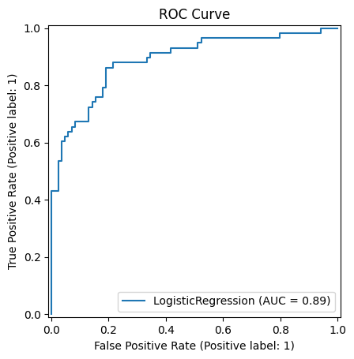
from sklearn.metrics import RocCurveDisplay, roc_auc_score
RocCurveDisplay.from_estimator(model, X_test, y_test)
plt.title("ROC Curve")
plt.show()

Slide 14
Calculation of evaluation index
依據X_test計算預測結果
y_pred = model.predict(X_test)
from sklearn.metrics import classification_report, confusion_matrix
產生分類評估指標報告
report = classification_report(y_test, y_pred)
print(report)
計算混淆矩陣
conf_matrix = confusion_matrix(y_test, y_pred)
print(conf_matrix)

Slide 15
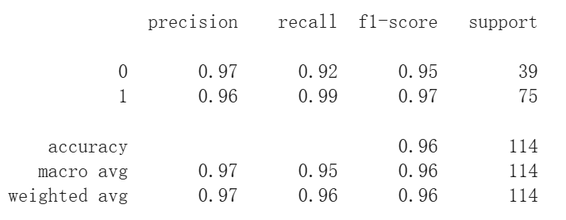
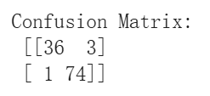
Classification report
Confusion Matrix

Slide 16
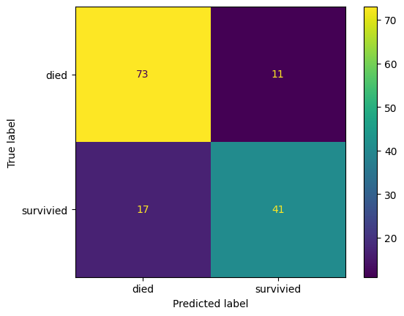
from sklearn.metrics import ConfusionMatrixDisplay
ConfusionMatrixDisplay.from_predictions(y_test, y_pred, display_labels=['died','survivied'])
plt.show()

Slide 17
Decision Tree (決策樹)
Classification And Rregression Tree (CART)

Slide 18
Classification and Regression Tree (CART)
決策樹學習模型，用於分類(Classification)及回歸(Regression)
CART可演化為一顆二元樹(binary tree)，樹的每一個節點代表針對某一個特徵屬性(feature)，根據特徵值進行分割的結果
CART演算過程簡單且模型具解釋性
根節點
內節點
內節點
葉節點
內節點
葉節點
內節點
葉節點
葉節點
葉節點
葉節點

Slide 19
CART重要特性
Binary splitting: 父節點分割為2個子節點
Recursive Partitioning: 遞迴分割過程
可處理不同型別資料: 數值或類別
不需要 feature scaling: 資料不須正規化
生成太複雜的樹會產生overfitting問題
資料些微變動考能造成不同結果分割
某些特徵屬性可能具有bias
根節點
內節點
內節點
葉節點
內節點
葉節點
內節點
葉節點
葉節點
葉節點
葉節點

Slide 20
Decision tree 概念
Root node — 根節點
Splitting — 節點分割成2或多子節點(子樹)
Internal node — 中間(內)節點，依據特徵屬性值進行分割
Leaf node or Terminal node — 葉節點(終端節點)，無法進一步分割的節點
Branch or sub-tree — 子樹(子節點)
Parent or child node — 分割成子節點的節點稱為父節點
Pruning — 修剪節點以降低overfitting，提升準確度
根節點
子樹
內節點
葉節點
葉節點
內節點
葉節點
葉節點

Slide 21
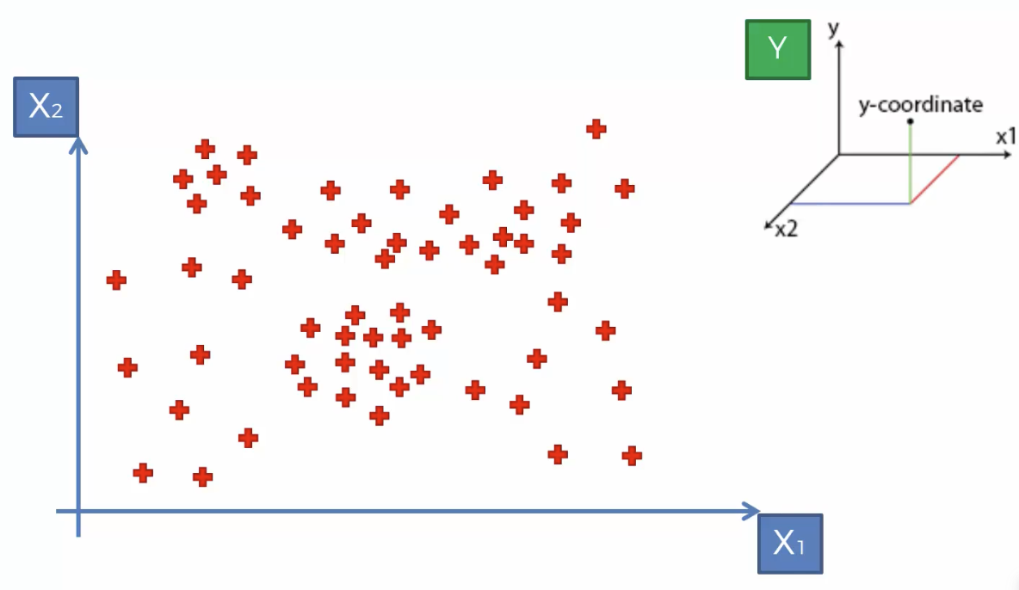
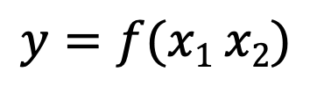
Regression Tree
$$y=f(x1 x2)$$

Slide 22
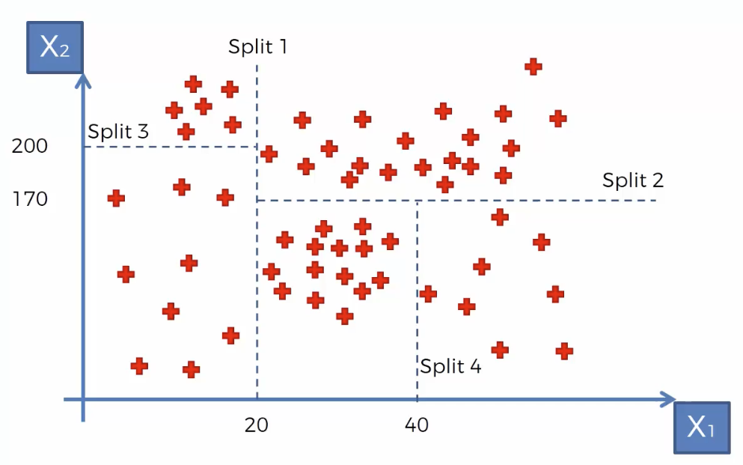
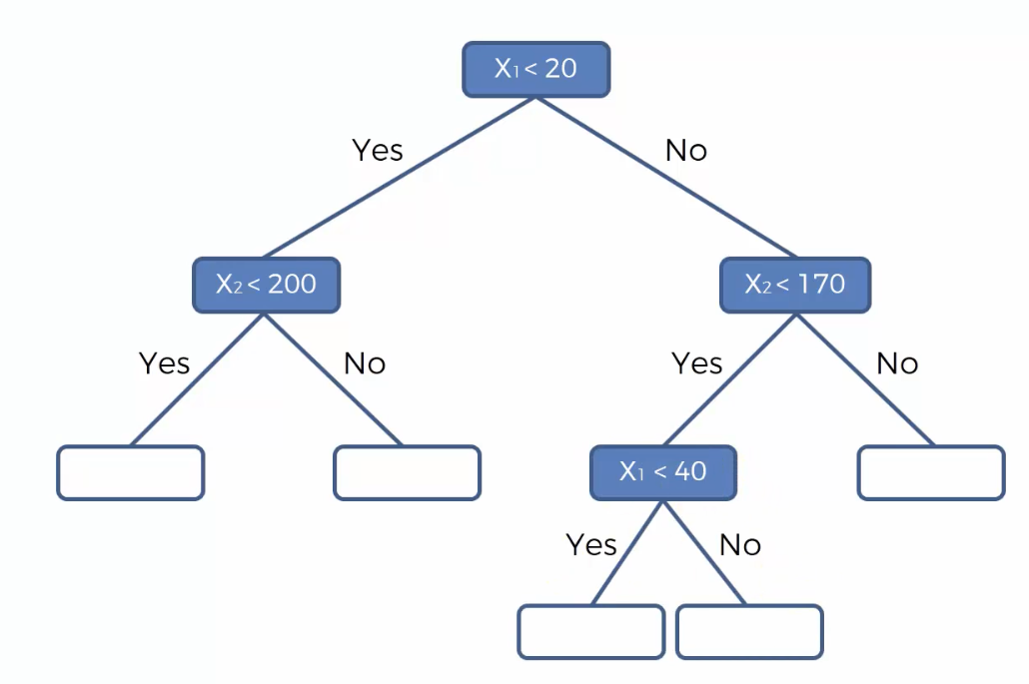

Slide 23
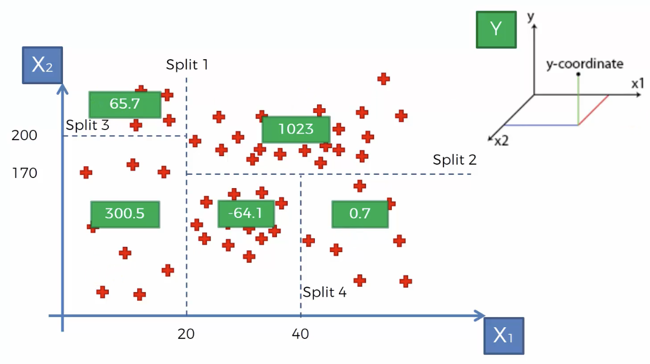
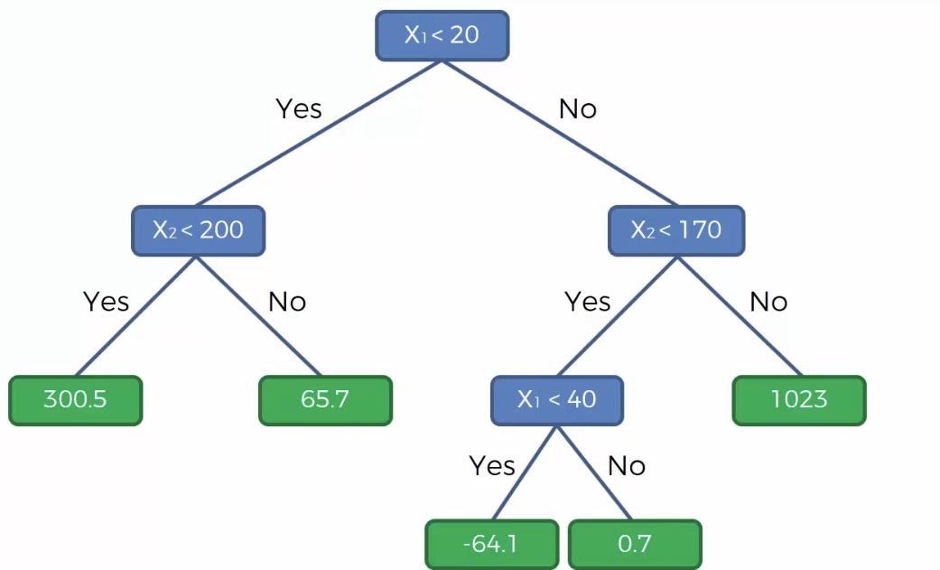
Root
Inner node
Leaf node

Slide 24
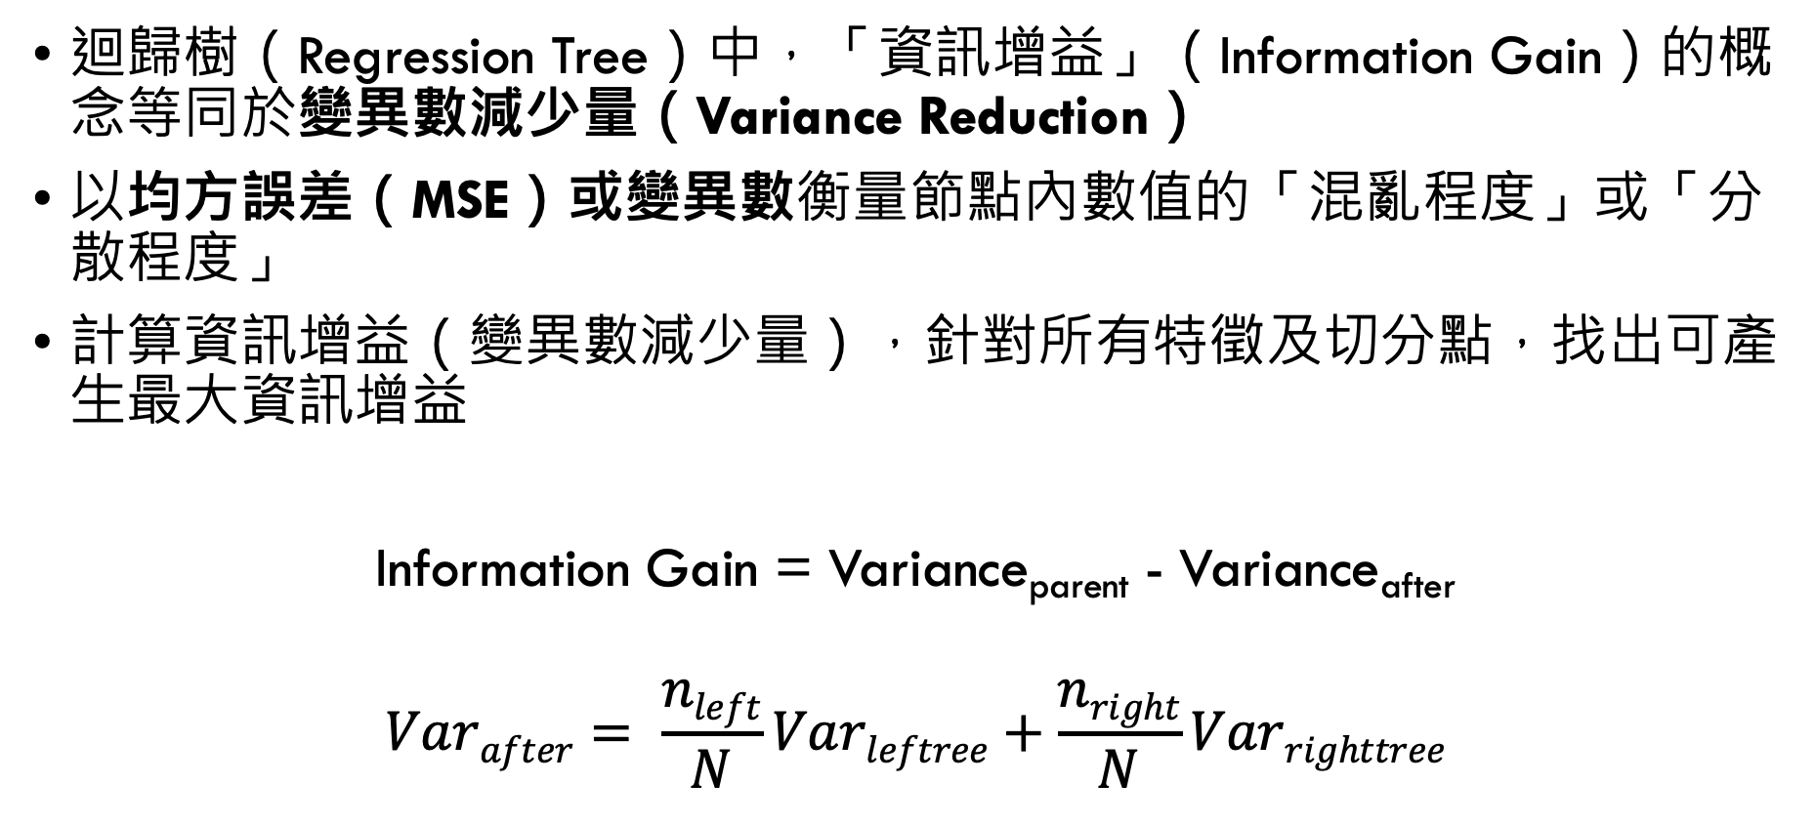
節點分割規則
迴歸樹（Regression Tree）中，「資訊增益」（Information Gain）的概念等同於變異數減少量（Variance Reduction）
以均方誤差（MSE）或變異數衡量節點內數值的「混亂程度」或「分散程度」
計算資訊增益（變異數減少量），針對所有特徵及切分點，找出可產生最大資訊增益
Information Gain = Variance_{parent} - Variance_{after}
$$Varafter= \frac{nleft}{N}Varleftree+\frac{nright}{N}Varrighttree$$

